Slide 1

PUBLIC DATA × HIGHWAY JOURNEY
휴게길
가는 길의 쉼,
공공데이터로 한눈에
김수종 | 202395007
프로젝트 2 발표
휴게길 · 김수종 / 202395007
01

Slide 2
01 / PROBLEM & USER VALUE
운전자는 장소보다 ‘가는 방향의 정보’가 필요합니다
어디서 쉴까?
무엇을 먹을까?
어느 곳이 나을까?
노선과 진행 방향에 맞는
휴게소 · 졸음쉼터 탐색
음식 가격과 입점 브랜드,
등록 운영시간 확인
같은 음식 가격과 주차 규모,
과거 이용량을 나란히 비교
출발 전 탐색 → 이동 중 휴식 계획 → 방문할 곳 선택
휴게길 · 김수종 / 202395007
02

Slide 3
02 / DATA SOURCES
흩어진 공공데이터를 휴게소 단위로 연결했습니다
243
7,259
253
실제 응답 예시 · 죽전(서울)
휴게소
음식 메뉴
졸음쉼터
주차면 수 223면
소형 147 / 대형 68
장애인 전용 8
자료 기준 2026-07-31
조회 확인 2026-10-28
한국도로공사 · 기준정보 / 음식 / 브랜드 / 시설
공공데이터포털 · 쉼터 / 주차 / 과거 이용량
카카오 · 지도 / 장소 검색 / 자동차 경로
수량은 조회 시점 기준 · 등록 정보이며 실시간 상태와 다를 수 있습니다.
휴게길 · 김수종 / 202395007
03

Slide 4
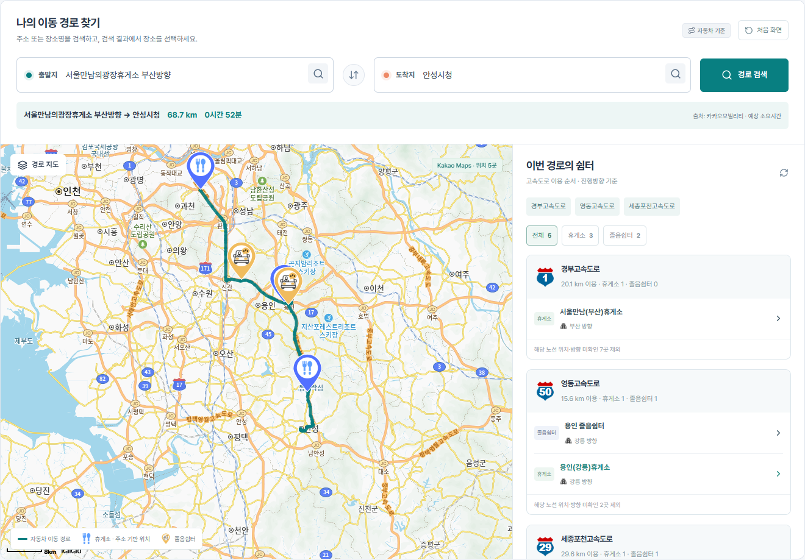
03 / CORE EXPERIENCE
찾기 · 확인하기 · 비교하기로 이어지는 사용 흐름
경로에 맞게 찾기
고속도로 · 방향 · 휴식 지점
방문 전에 확인하기
음식 · 브랜드 · 시설 · 위치
같은 기준으로 비교하기
동일 음식 가격 · 주차 규모
휴게길 · 김수종 / 202395007
04

Slide 5
04 / AI USE & VERIFICATION
생성형 AI는 개발 보조에 활용했습니다
실제 개발 요청 ①
요구사항 입력
↓
Codex · 코드 / UI 수정
↓
실제 응답 · 테스트 확인
“사용자가 사용하기 쉽도록 … 무조건 반응형으로 만들어야 해.”
실제 개발 요청 ②
“출발-도착을 입력하면 어떤 고속도로를 타는지 …
휴게소 … 졸음쉼터 … 정보를 출력해줘.”
앱 내부 AI 추천 기능은 미구현
휴게길 · 김수종 / 202395007
05
Notes:
[45초] 이 프로젝트의 AI 활용은 Codex를 통한 개발 보조입니다. 사용자 입력을 받아 AI가 추천하는 런타임 기능은 구현하지 않았습니다. 실제 요구사항을 전달해 코드와 UI를 수정하고, 실제 API 응답과 테스트로 확인했습니다. 분류 기준이 모호했던 음식 분류는 제거했고, 없는 데이터는 만들어내지 않고 확인 불가로 표시했습니다. 평가표의 사용자 대상 AI 기능은 향후 개선 과제입니다.

Slide 6
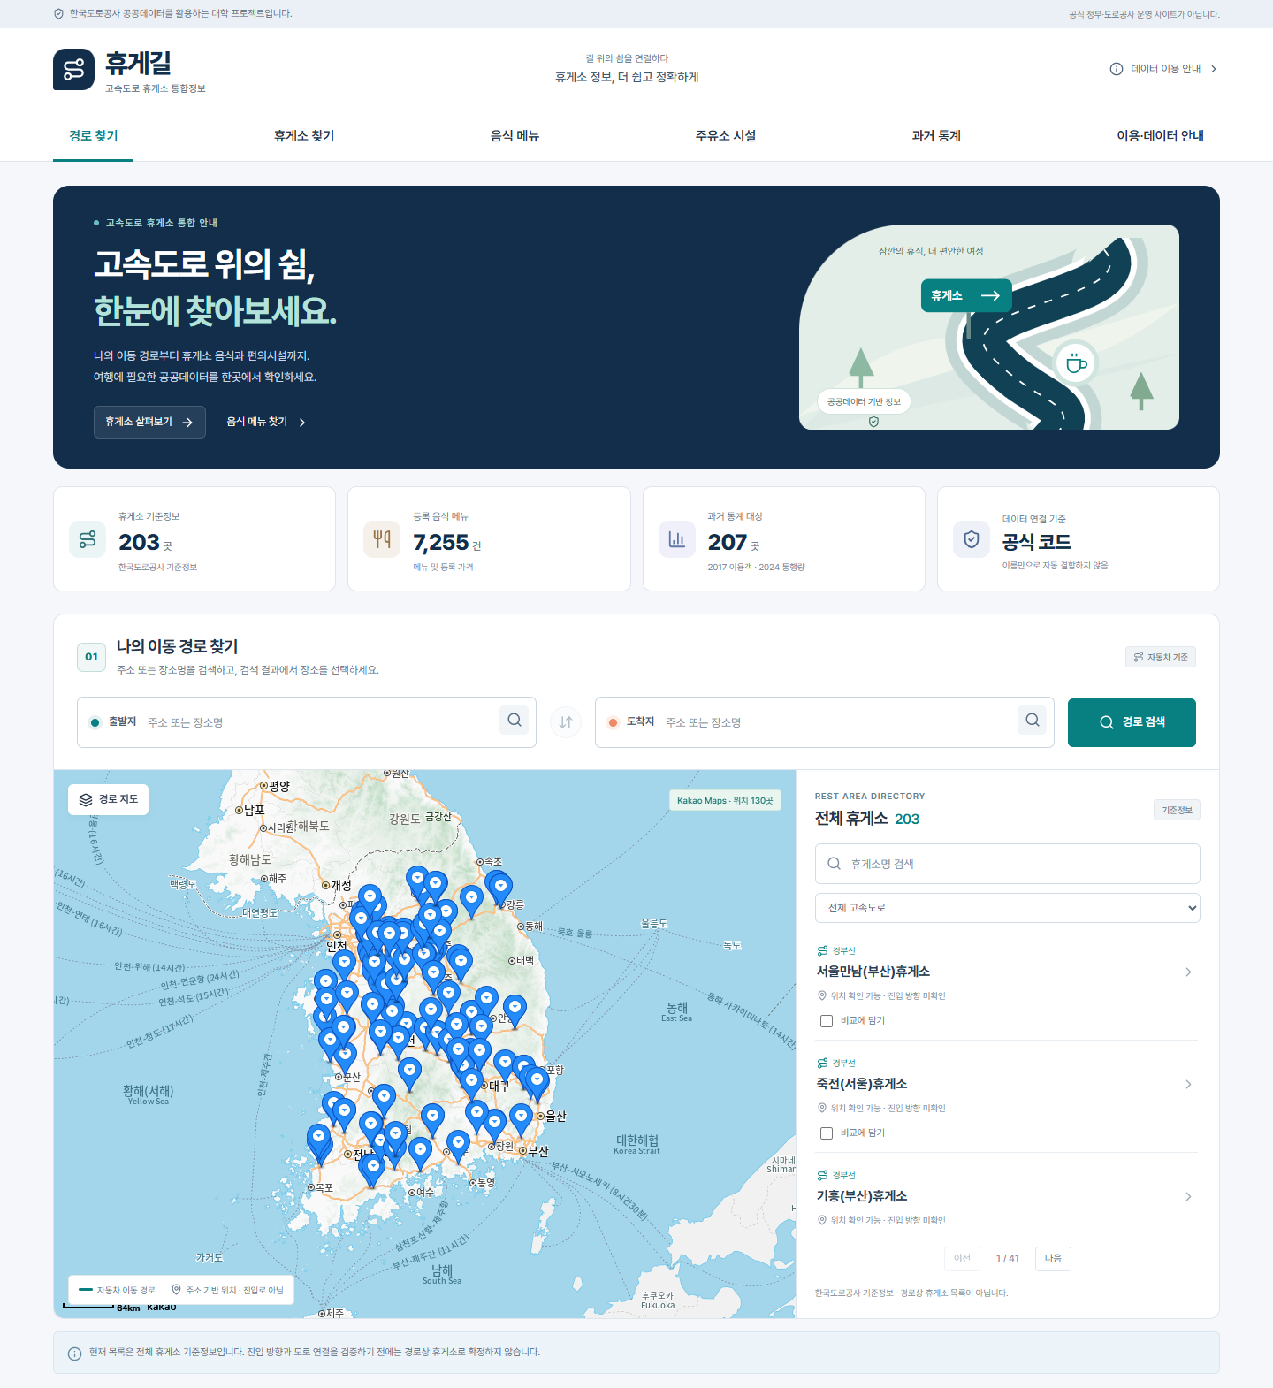
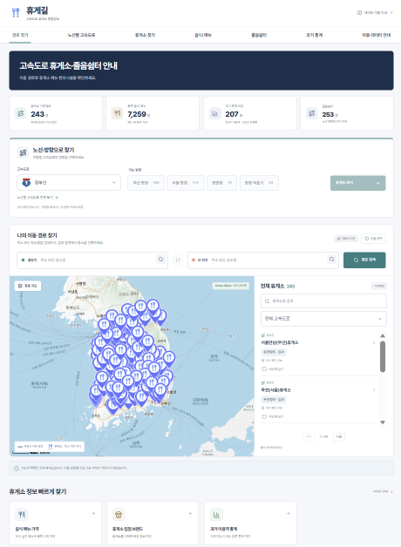
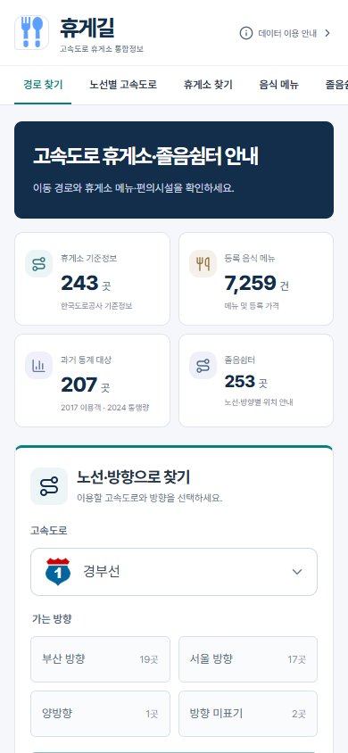
05 / UI DESIGN
정보의 우선순위를 정리하고 모바일까지 맞췄습니다
초기 구조
현재 화면 · 브랜드 정보
휴게길 · 김수종 / 202395007
06
Notes:
[40초] 왼쪽은 초기 구조를 설명하기 위해 재구성한 와이어프레임입니다. 원본 초기 산출물은 아닙니다. 오른쪽은 현재 앱 화면입니다. 긴 정보를 탭으로 나누고 브랜드 로고, 운영 상태, 기준일을 보여줍니다. 화면 폭이 줄어들면 카드가 자연스럽게 재배치됩니다. 로딩과 오류 상태도 별도로 안내합니다.

Slide 7
06 / LIVE DEMO · 2분 30초
실제 사용 흐름을 시연하겠습니다
01 출발 · 도착 → 경로 검색
02 휴게소 상세 정보 확인
03 두 휴게소 비교
04 쉼터 위치 · 처음 화면
https://rest-area-info.vercel.app
휴게길 · 김수종 / 202395007
07
Notes:
[150초] 발표 전 배포 URL을 이 슬라이드에 입력하고 실제 접속을 확인하세요. 시연 1: 출발지 서울만남의광장휴게소와 도착지 안성시청을 검색해 장소를 선택한 뒤 경로를 찾습니다(50초). 시연 2: 휴게소 상세에서 메뉴, 브랜드 운영시간, 주차와 지도 확인(40초). 시연 3: 두 휴게소를 비교해 같은 음식 가격과 주차면 수 확인(40초). 시연 4: 졸음쉼터 위치 확인 및 처음 화면으로 복귀(20초). 장애 시 이 자료의 실제 화면 캡처로 설명합니다. 배포 URL은 미전달 상태이며 현재 배포 여부를 검증하지 않았습니다.

Slide 8
07 / STACK & DEPLOYMENT
화면과 API를 분리해 운영할 수 있도록 구성했습니다
React 19 + Vite 7
Node.js 서버
외부 데이터
→
→
반응형 UI · 상태 관리
지도 · 비교 · 로딩 안내
API 중계 · 데이터 정규화
환경변수 · 좌표 캐시
한국도로공사 · 공공데이터
Kakao Maps / Mobility
배포 후 발표용 문구 · 제출 전 공개 URL과 접속 상태 확인
휴게길 · 김수종 / 202395007
08
Notes:
[45초] 프런트엔드는 React 19와 Vite 7, 백엔드는 Node.js 기반 API 중계 서버입니다. 서버에서 한국도로공사, 공공데이터포털, 카카오 REST API를 호출하며 REST 인증키는 서버 환경변수로 관리합니다. 지도 JavaScript 키는 도메인 설정이 필요합니다. 좌표 캐시, 요청 병렬화와 로딩 상태로 초기 표시를 개선했습니다. 이 슬라이드의 배포 완료는 사용자 요청에 따른 배포 후 발표용 문구입니다. 실제 공개 URL 전달과 접속 검증은 아직 필요합니다. 실제 완료 전에는 발표에서 완료 사실로 말하지 마세요.

Slide 9
08 / IMPACT & LIMITS
많은 탭보다, 결정에 필요한 정보를 선명하게
사용자에게 주는 가치
정보의 신뢰성을 위한 장치
가는 방향으로 탐색 · 방문 정보 통합
동일 음식 가격과 주차 규모 비교
자료 기준일 표시 · 미상과 없음 구분
로딩 / 오류 / 재시도 상태 안내
다음 개선
실시간 빈자리 · 실제 영업 상태 연계
진입 방향 검증 보강 · 사용자 대상 AI 기능 검토
휴게길 · 김수종 / 202395007
09
Notes:
[40초] 핵심 가치는 방문할 장소를 결정하기 위한 정보를 한 흐름에 모았다는 점입니다. 같은 음식은 가격을 직접 비교하고, 주차는 등록 면수로 비교합니다. 자료가 없는 항목은 없음과 구분합니다. 주차 실시간 빈자리와 실제 영업 상태는 제공하지 못하며, 경로 인근 판정도 진입 가능성을 보장하지 않습니다. 사용자 대상 AI 기능, 방향 검증 보강과 실사용자 평가가 다음 과제입니다.

